Slide 1
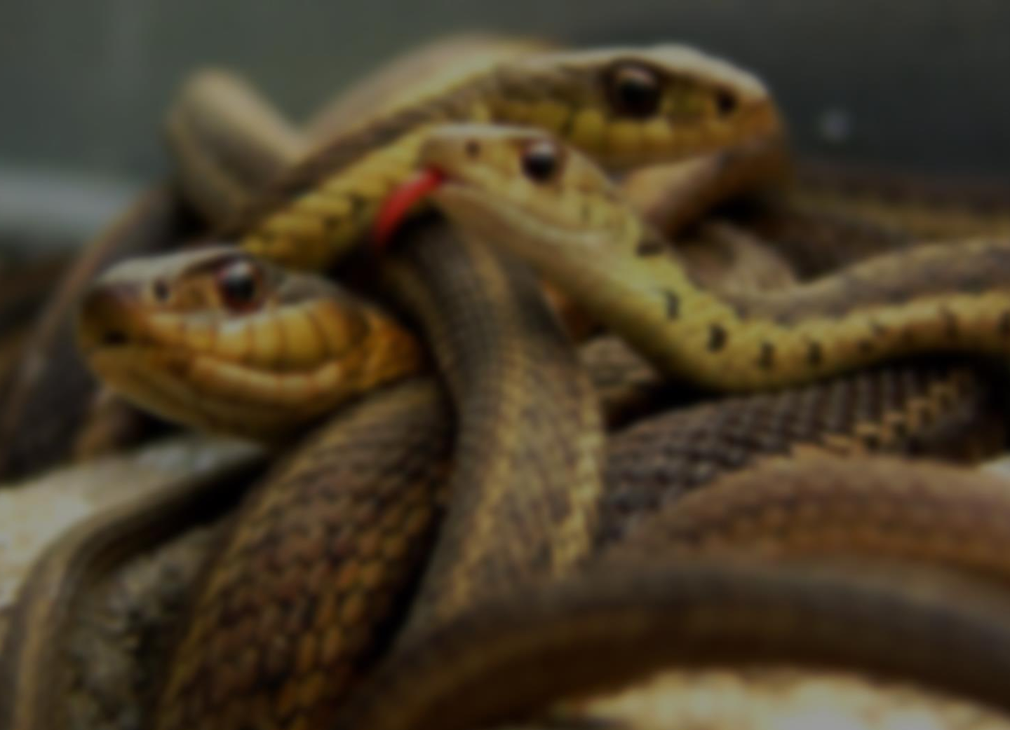

Научно - практическая конференция
Я - исследователь
«ЗМЕИ»
Выполнила: воспитанница МБДОУ
«Детский сад №37 «Искорка», Ненилина Мария
Воспитатель: Шилина Альфия Искандаровна

Slide 2
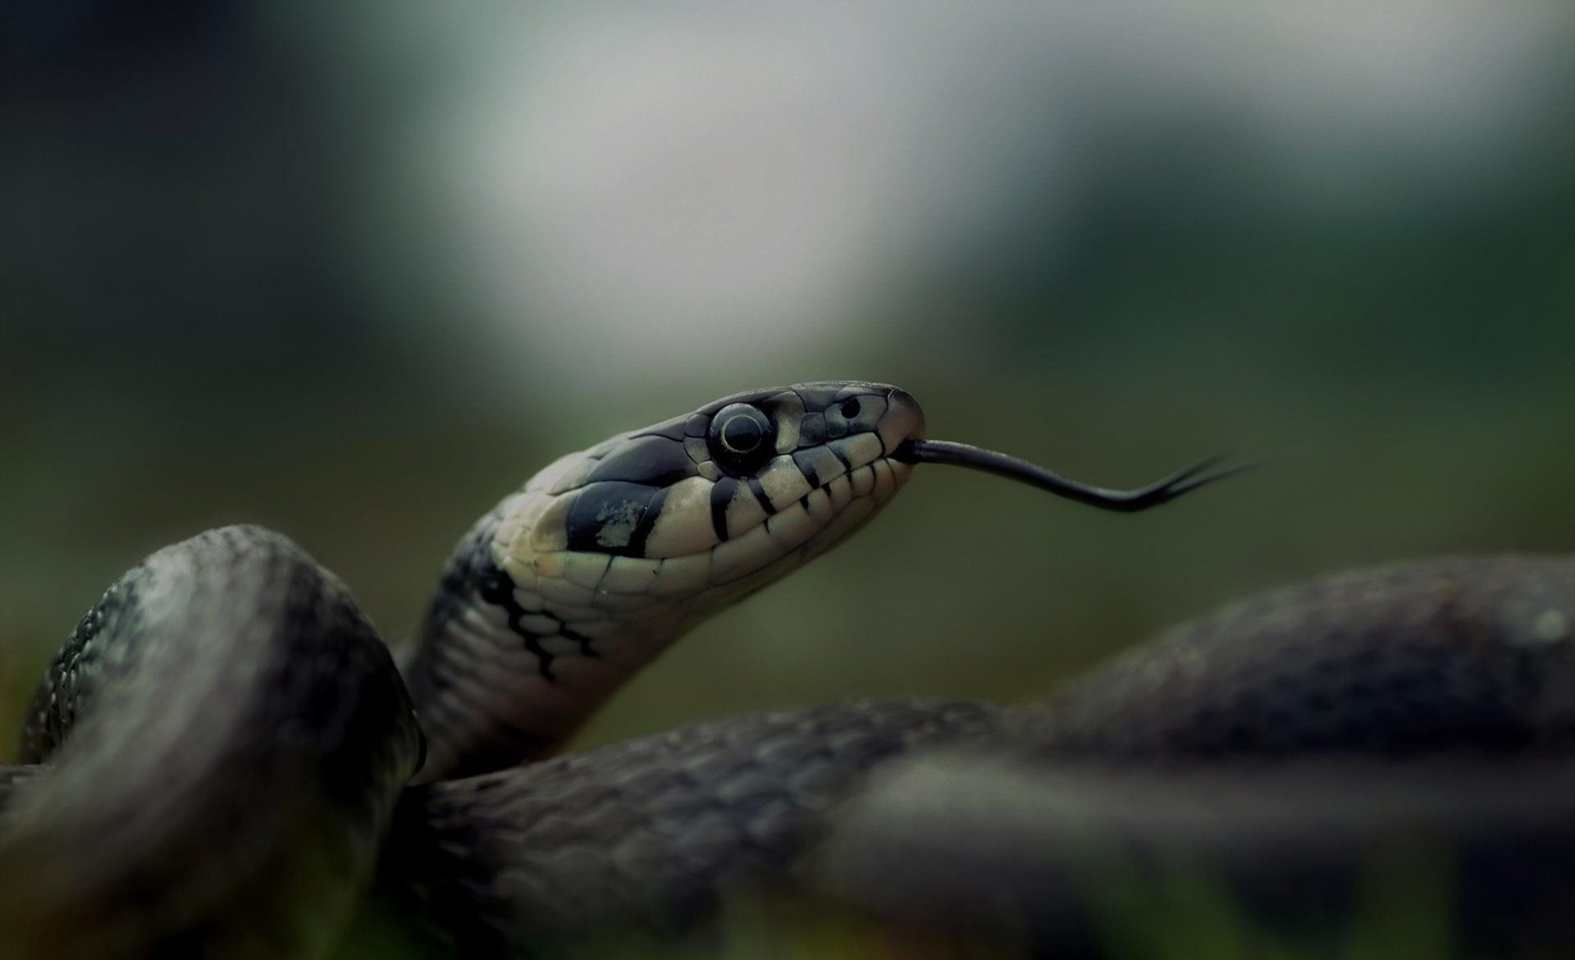
Все змеи – рептилии, как черепахи и ящерицы. Все они холоднокровные животные, а это значит, что температура их тела зависит от температуры окружающей среды. Змеи очень любят тепло, поэтому чаще всего они встречаются в жарких странах.

Slide 3
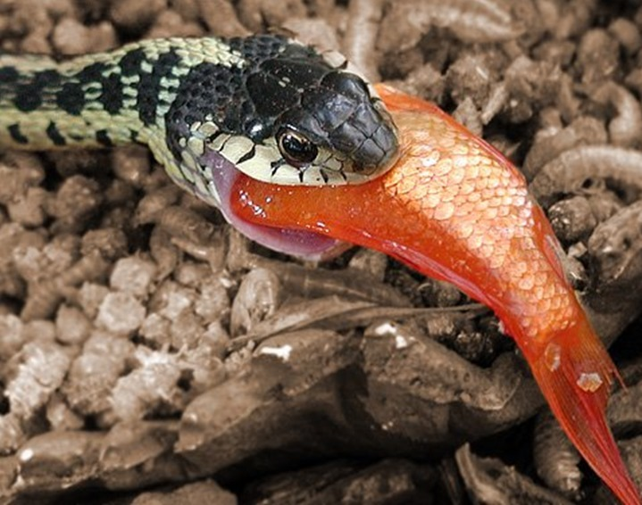
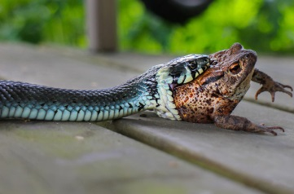
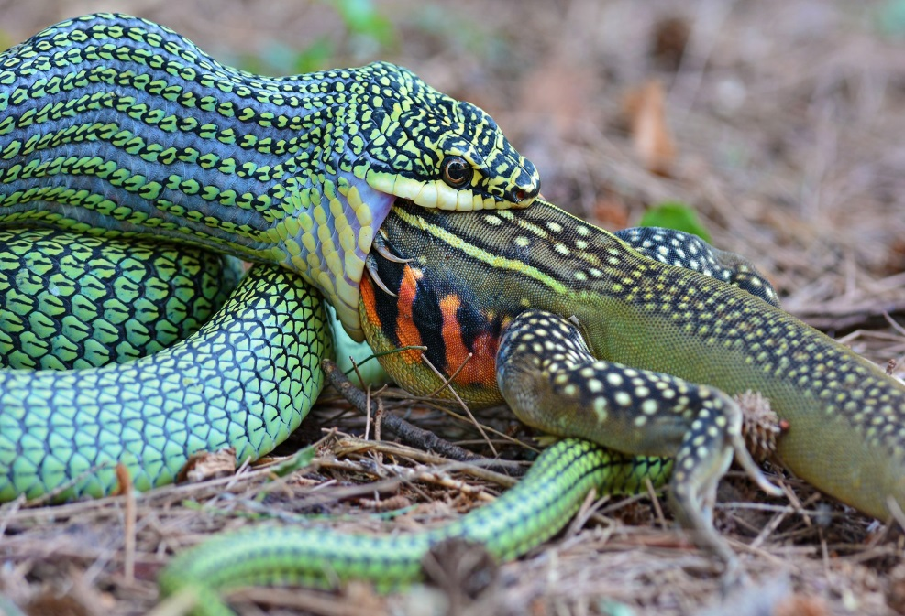
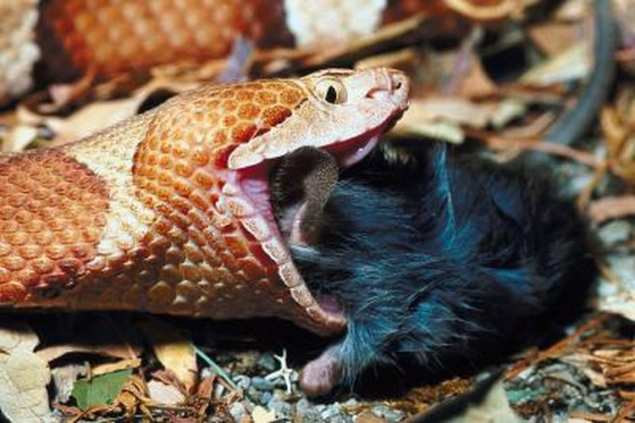
Змеи-хищники, они охотятся на других животных и поедают их. Некоторые змеи предпочитают птичьи яйца. Случалось даже, что змея проглатывала человека.

Slide 4
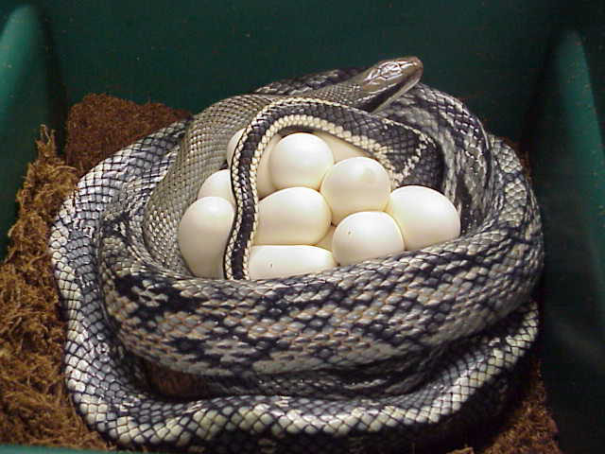
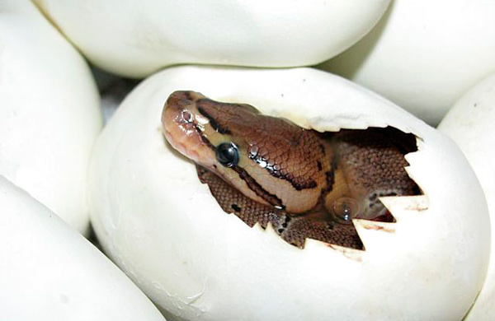
Большинство змей откладывают яйца, а некоторые рождают живых детенышей. Змеиные яйца, в отличие от птичьих, мягкие, кожистые.
У маленького змееныша есть острый зубик на конце мордочки, которым он прорывает оболочку яйца и выбирается наружу.

Slide 5
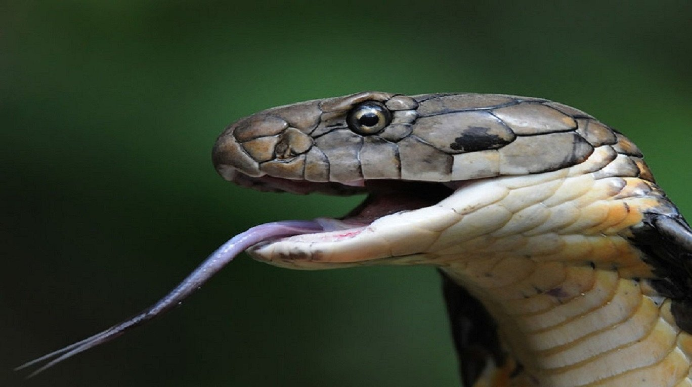
Змеи слышат языком
Все змеи очень хорошо видят, но почти не слышат и у них есть особый орган Якобсона, связанный с языком. Змея высовывает раздвоенный язык и быстро втягивает его обратно, при этом частички веществ из воздуха или почвы попадают на этот орган Якобсона на нёбе, где происходит распознавание. Змея так отслеживает добычу или партнёра.

Slide 6
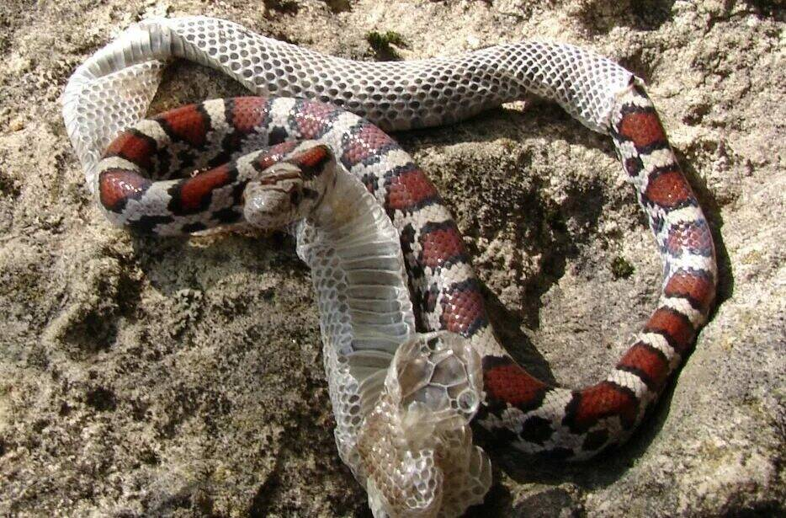
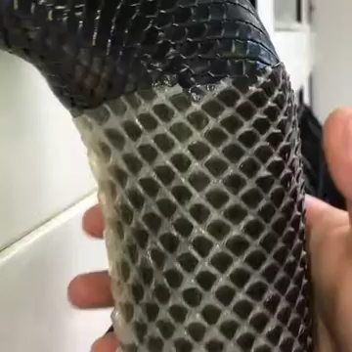
Примерно раз в 6 месяцев змеи скидывают кожу-линяют.

Slide 7
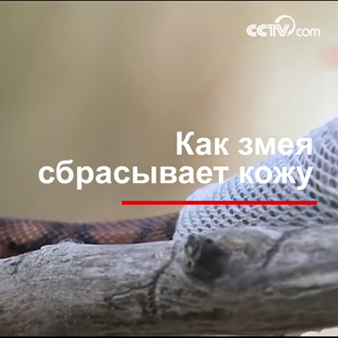

Slide 8
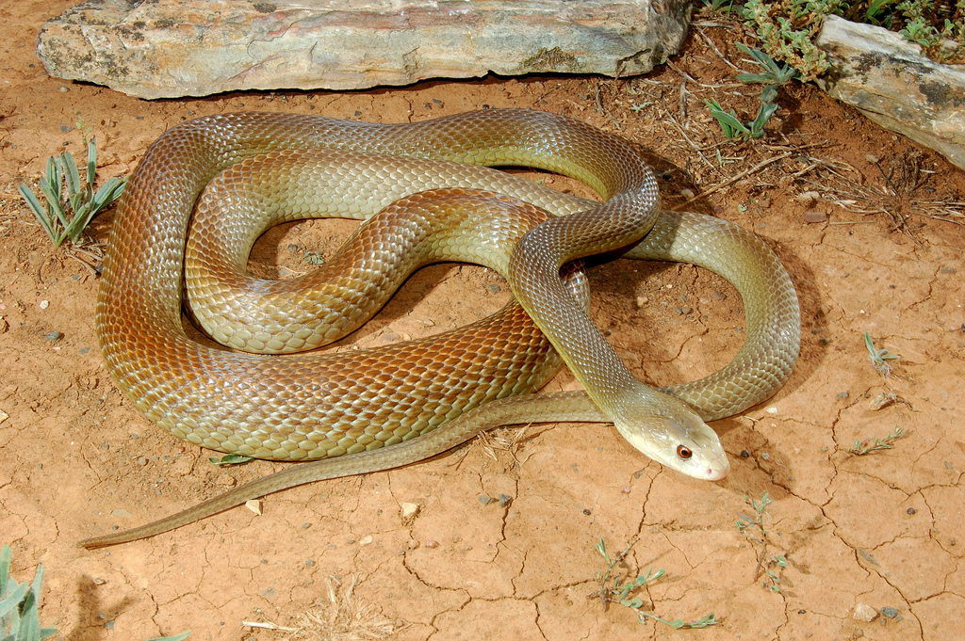
ТАЙПАН
- самая ядовитая змея в Мире. Яда от укуса одной такой змеи хватит, чтобы убить 100 человек

Slide 9
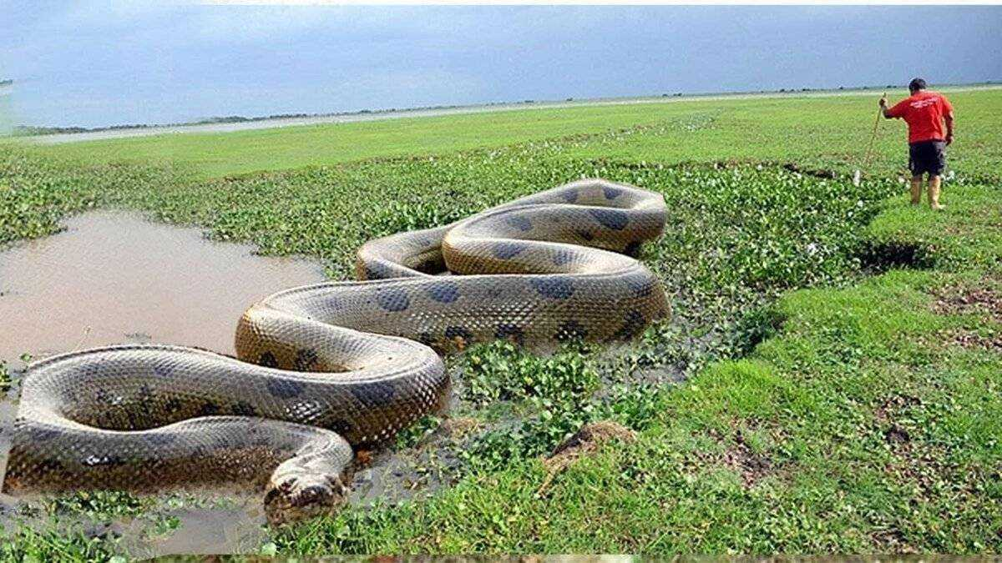
АНАКОНДА
Самая длинная змея в Мире.
Длина достигает 11 метров

Slide 10
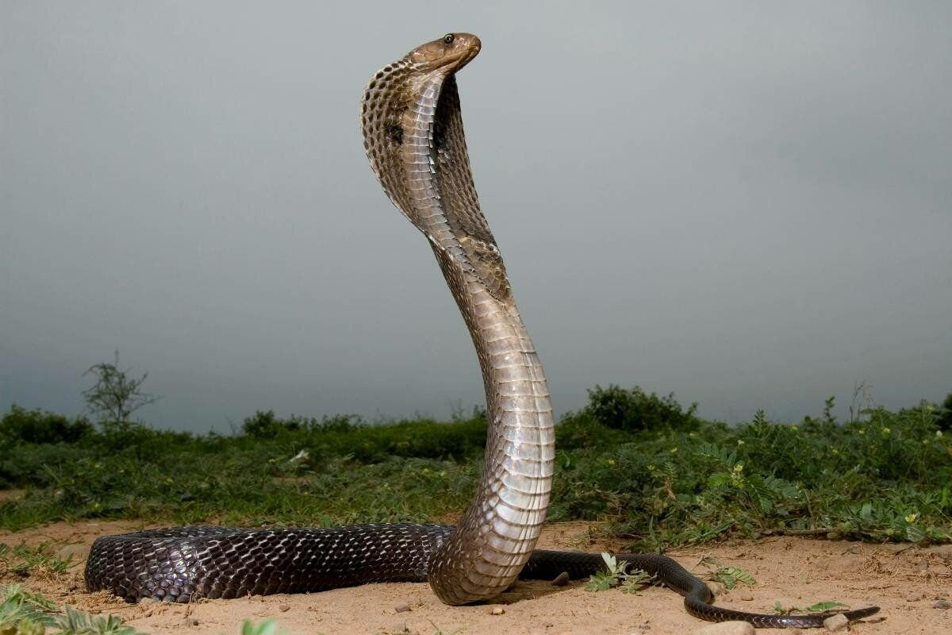
Самая длинная ядовитая змея в мире.
Длина достигает 6 метров
КОРОЛЕВСКАЯ КОБРА

Slide 11
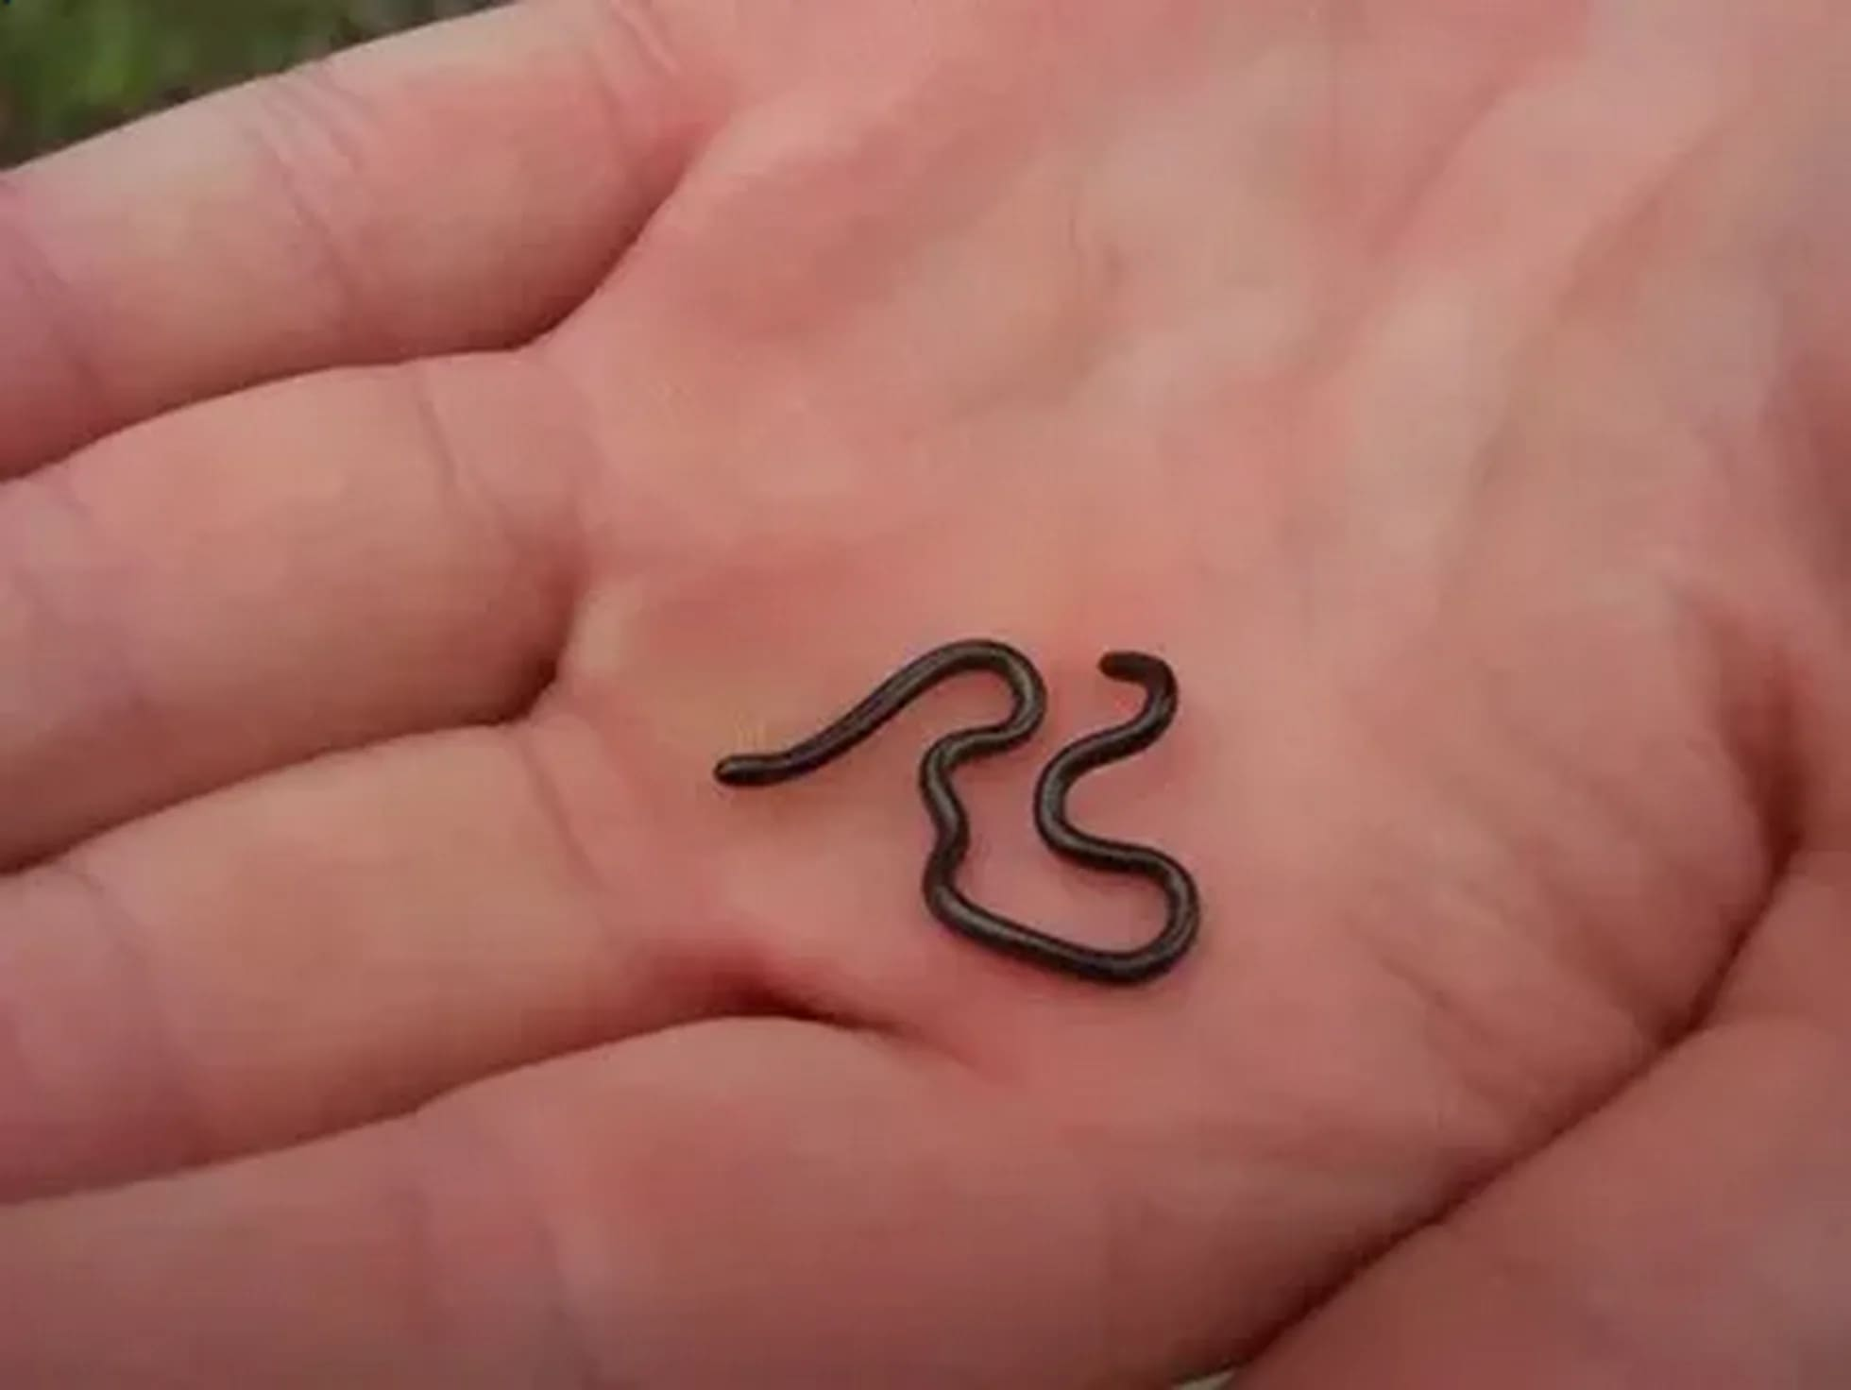
СЛЕПОЗМЕЙКА
Самая маленькая в Мире змея.
Всего 10 см в длину.

Slide 12
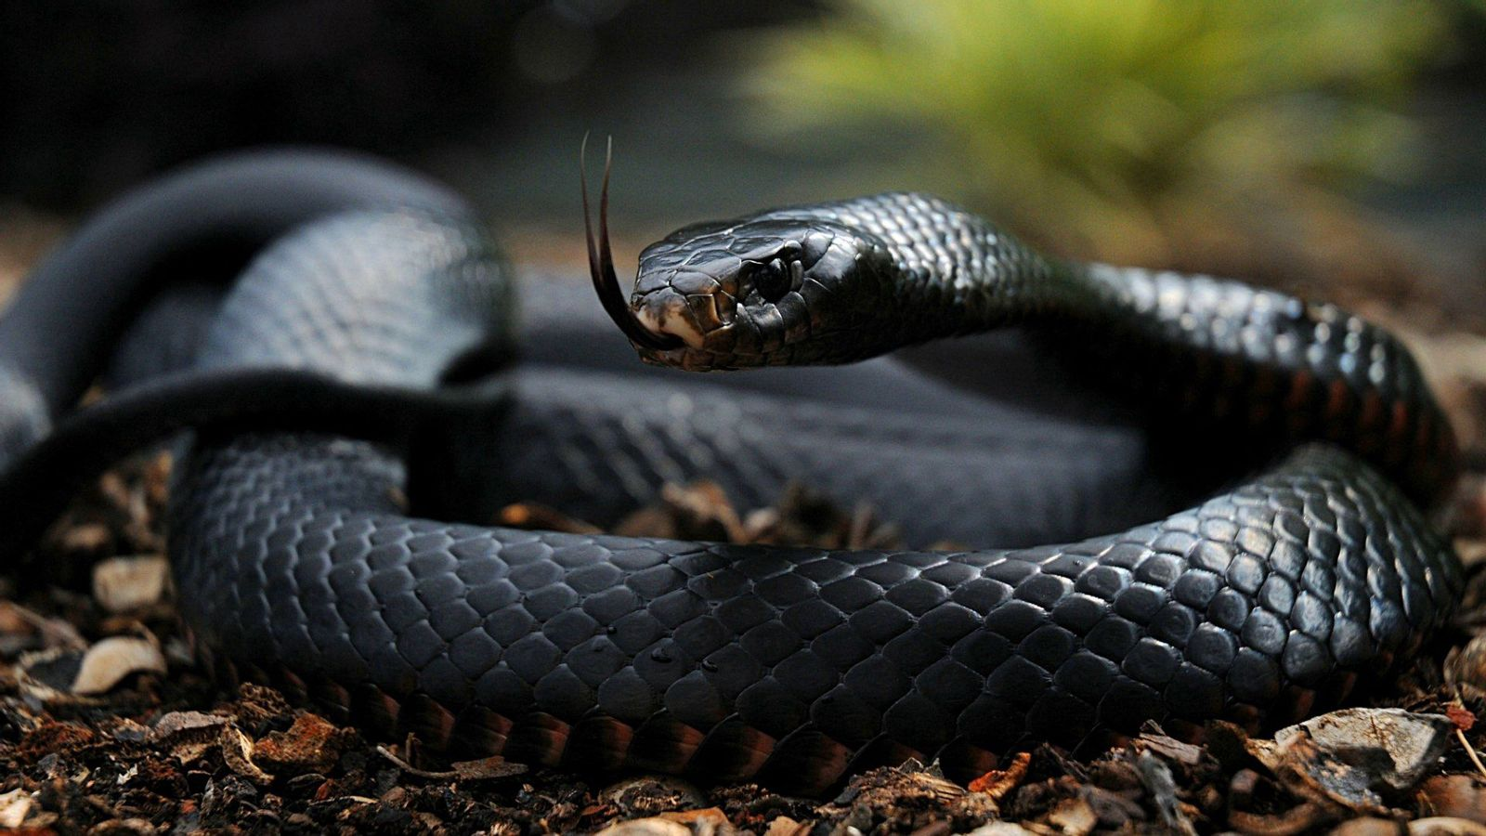
ЧЁРНАЯ МАМБА
Согласно Книге рекордов Гиннесса, самой быстрой змеёй в мире является чёрная мамба, которая способна развивать скорость до 16 километров в час.

Slide 13
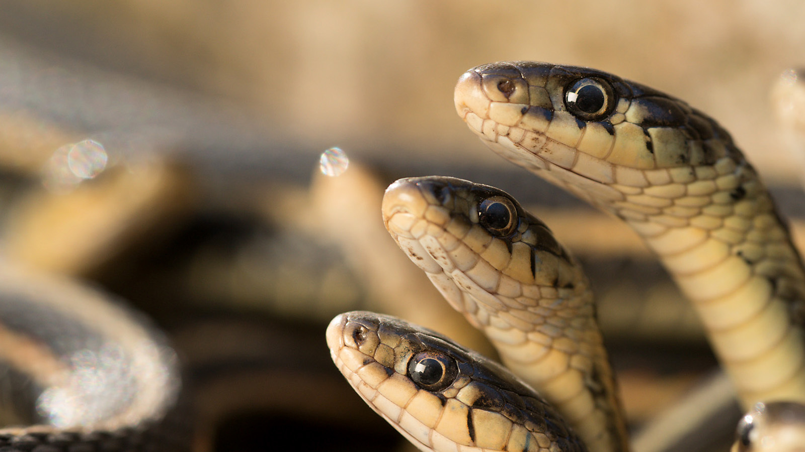
Заключение:
Проведя исследование, мы узнали:
кто такие змеи,
где они живут,
как она размножаются,
чем питаются,
как развиты органы зрения, слуха и обоняния,
как линяют,
какая змея самая длинная,
какая змея самая ядовитая,
какая змея самая быстрая,
какая змея самая маленькая
Змеи – интересные и загадочные животные. Я продолжу изучать их жизнь и особенности. Также планирую посетить террариум, чтобы самой увидеть этих рептилий.

Slide 14
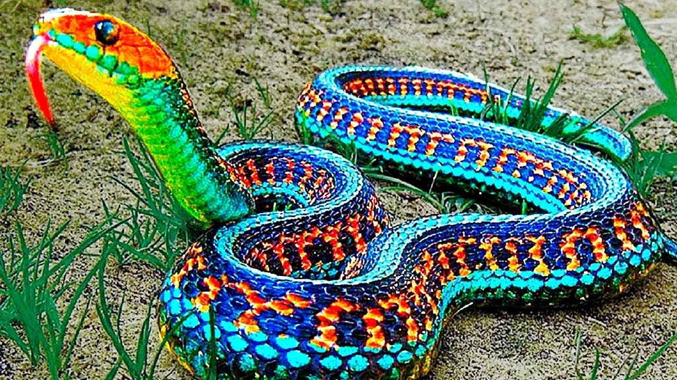
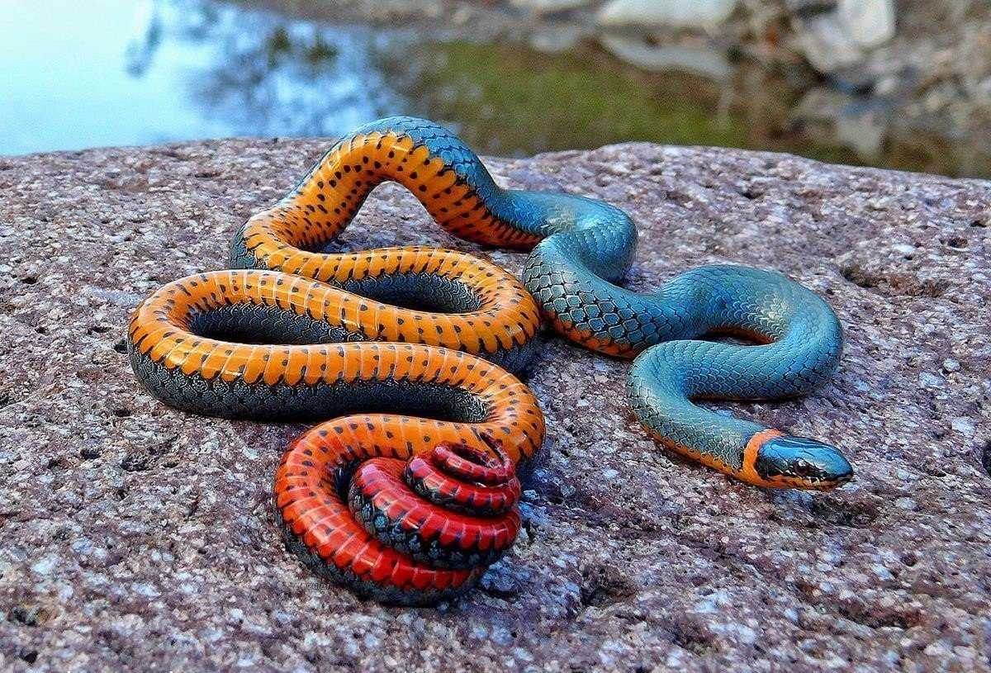
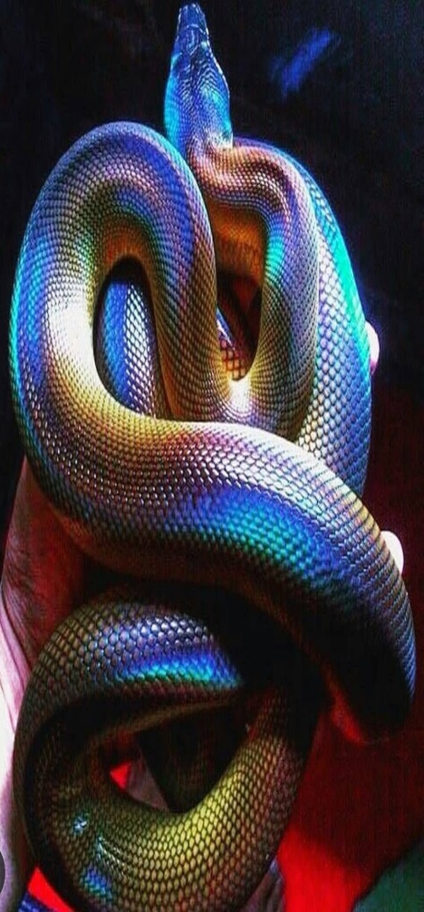
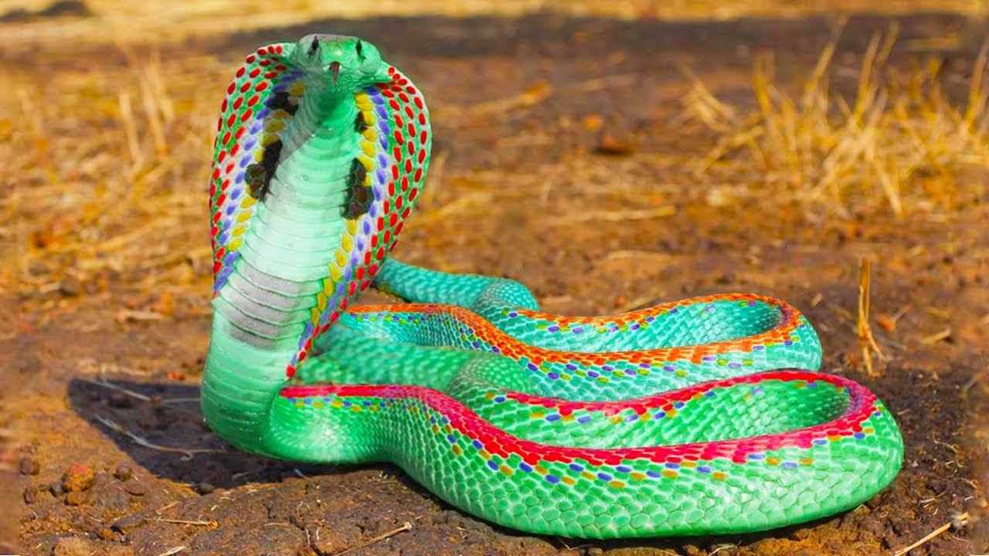
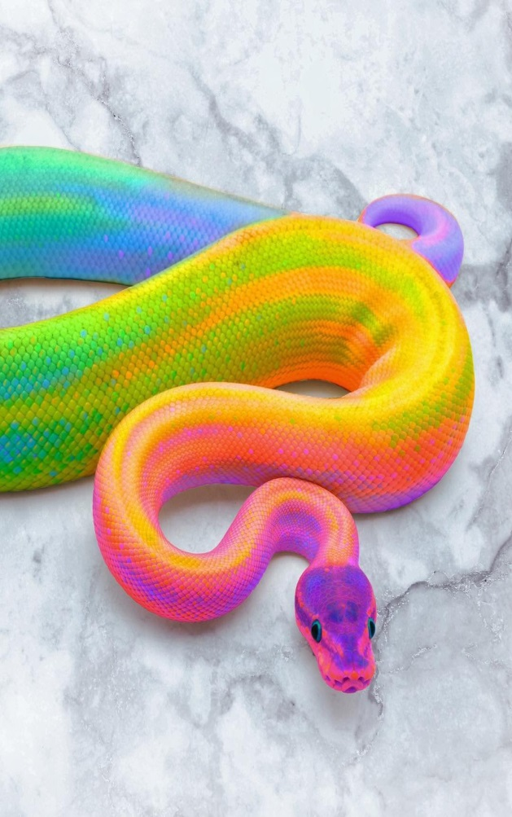
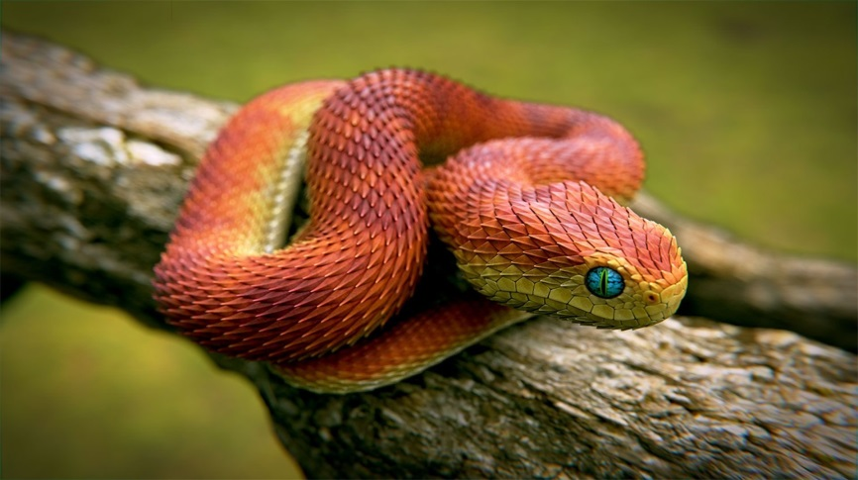
СПАСИБО ЗА
ВНИМАНИЕ

